Slide 1
O’zbekiston Xalqaro Islomshunoslik Akademiyasi Islom Iqtisodiyoti va Xalqaro Munosabatlar fakulteti “Kompyuter injiniringi” yo’nalishi masofaviy ta’lim 4 - kurs talabasi Azimova Nodiraning “SUN’IY INTELLEKT ASOSLARI ” fanidan tayyorlagan 1 – laboratoriya ishi Mavzu :Python tashqi kutubxonasi. PyPi.org bilan ishlash
Qabul qildi: Raxmanov Qurbon

Slide 2
Topshiriq
Har bir talaba 1-laboratoriya taqdimotidagi amallarni bajarib quyida keltirilgan 2 ta misolga o‘xshash yana bopshqa ikkita misolni amalga oshirib taqdimot shaklida yuklashi lozim. Ko'chirmachilarni ikkitasiga ham ball qo'yilmaydi.Vazifani bajarish uchun albatta taqdimotni qarab bajarib chiqishi kerak.

Slide 3
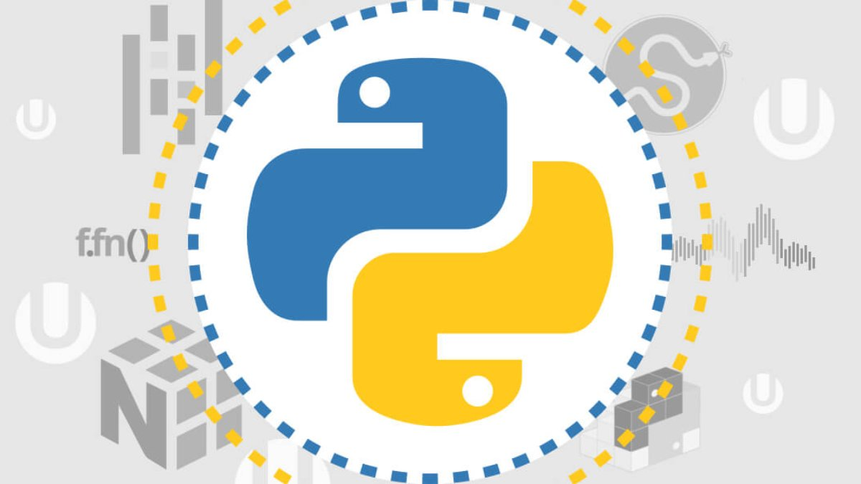
Python tashqi kutubxonasi.
Kutubxonalar yillar davomida turli foydalanuvchilar tarafidan yaratilib, yangilanib kelinadi. Bunday kutubxonalarda boshqa dasturchilar o'zlari yaratgan turli paketlarni (package) boshqalar bilan ulashadi.

Slide 4
Tashqi kutubxonalar
Paket (package) —modullar yig'indisi.
Tashqi kutubxonalar va ular ichidagi paketlar shunchalik ko'pki, deyarli istalgan vazifa yoki xizmat uchun katta ehtimollik bilan kerakli dasturlar allaqachon bir nechtadan yaratilgan. Bugungi kunda Python uchun eng katta tashqi kutubxonalardan biri bu PyPi.org sahifasi.

Slide 5
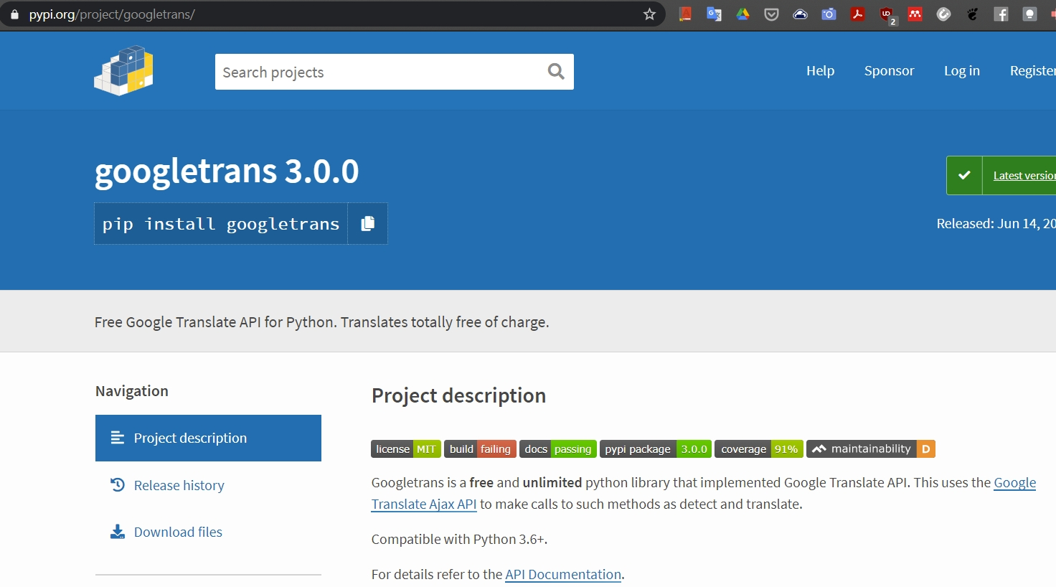
PIP
Tashqi paketlarni o'rnatish uchun Pythonda maxsus pip paket menejeri mavjud. pip odatda Python bilan birga o'rnatiladi, lekin turli sabablarga ko'ra kompyuterda pip o'rnatilmagan bo'lsa, uni quyidagi sahifadan yuklab olish mumkin: https://pypi.org/project/pip/
Paket menejer yordamida tashqi paketlarni o'rnatish juda oson, buning uchun Windows terminalda (cmd) (yoki Spyder konsolida, yoki PyCharm konsolida va hokazo)pip install paket_nomi komandasidan foydalaniladi.
Paket nomi qanday yozilishini paketning rasmiy sahifasidan ko'rib olish mumkin. Misol uchun, quyidagi rasmda googletrans paketinig sahifasi va pip komandasi qanday yozilishi ko'rsatilgan.
Demak ushbu paketni o'rnatish uchun
pip install gooletrans deb yozamiz.

Slide 6
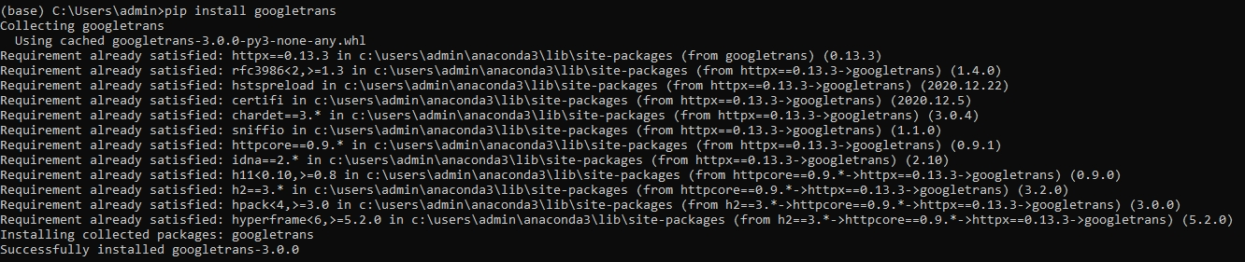
Paketni uchirish
Biror paketni oʻchirib tashlash uchun esa pip uninstall paket_nomi deb yozamiz.

Slide 7
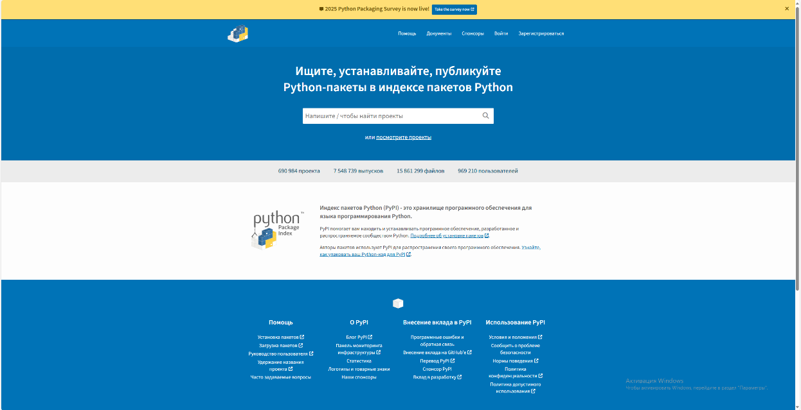
PyPI’da kutubxonani izlash va o‘rganish
PyPI saytidan foydalanish:
Kirish: https://pypi.org

Slide 8
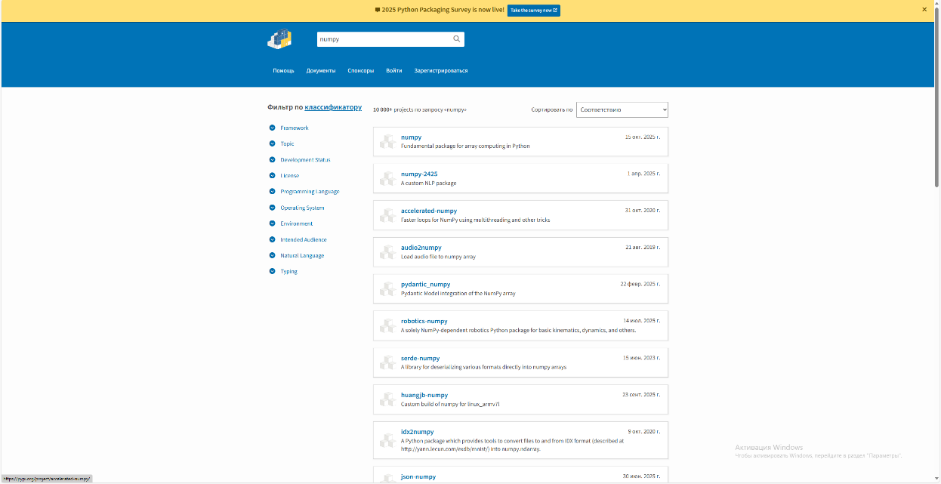
Kutubxonani qidirish
“numpy”

Slide 9
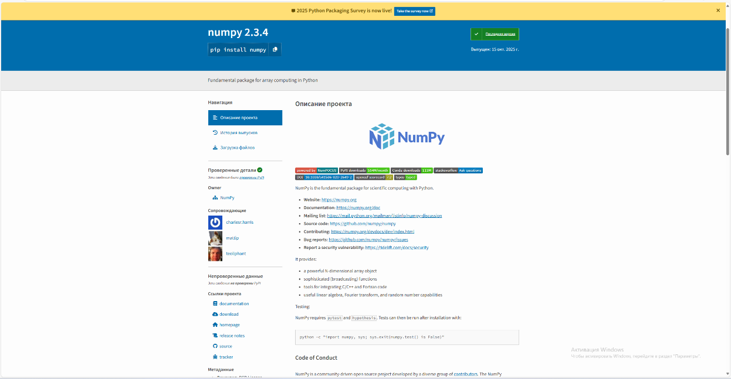
Sahifa
Kutubxona sahifasida:
•tavsif (description),
•o‘rnatish ko‘rsatmasi (pip install ...),
•versiyalar,
•manba kod (GitHub havolasi), •muallif va litsenziya haqida ma’lumot beriladi.

Slide 10
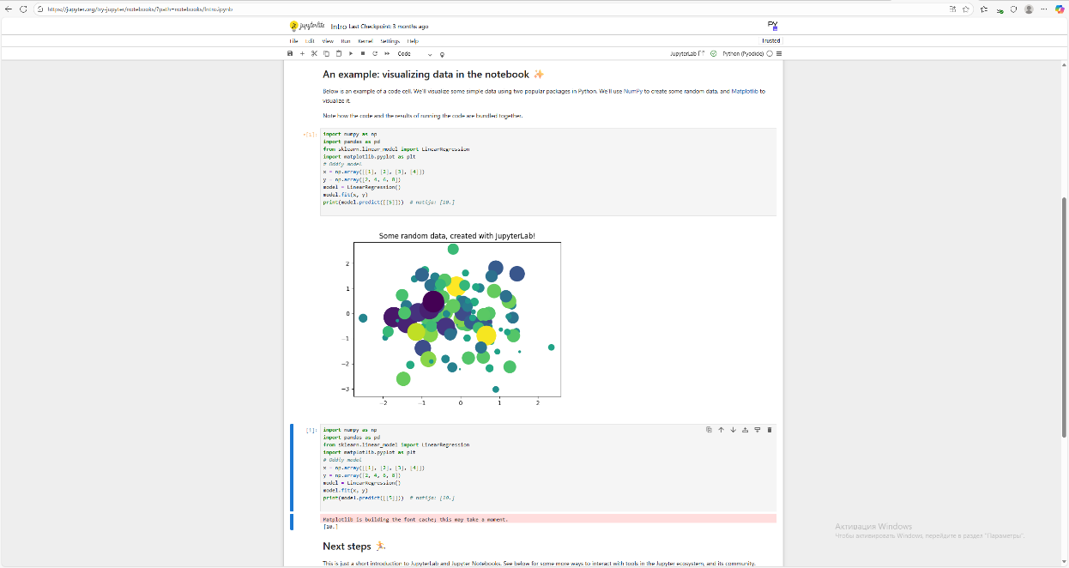
Sun’iy intellekt uchun kutubxonalar o‘rnatish(Jupyter Notebook )
import numpy as np
import pandas as pd
from sklearn.linear_model import LinearRegression
import matplotlib.pyplot as plt
# Oddiy model
x = np.array([[1], [2], [3], [4]])
y = np.array([2, 4, 6, 8])
model = LinearRegression()
model.fit(x, y)
print(model.predict([[5]])) # natija: [10.]

Slide 11
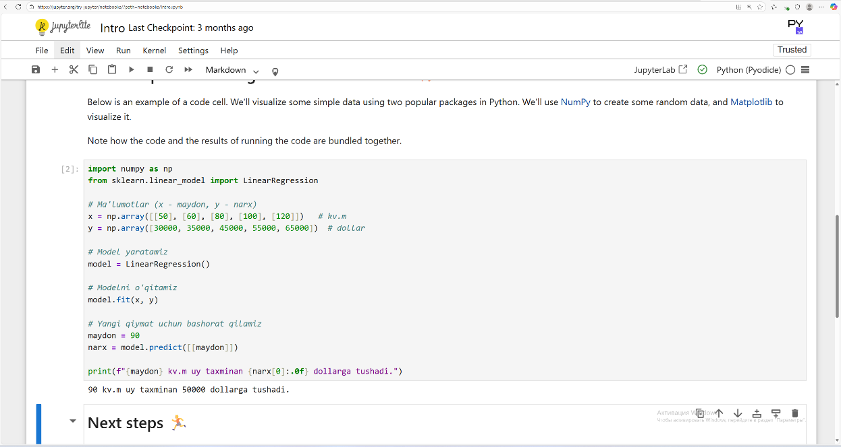
Uy maydoni asosida narxni aniqlash
import numpy as np
from sklearn.linear_model import LinearRegression
# Ma'lumotlar (x - maydon, y - narx)
x = np.array([[50], [60], [80], [100], [120]]) # kv.m
y = np.array([30000, 35000, 45000, 55000, 65000]) # dollar
# Model yaratamiz
model = LinearRegression()
# Modelni o'qitamiz
model.fit(x, y)
# Yangi qiymat uchun bashorat qilamiz
maydon = 90
narx = model.predict([[maydon]])
print(f"{maydon} kv.m uy taxminan {narx[0]:.0f} dollarga tushadi.")

Slide 12
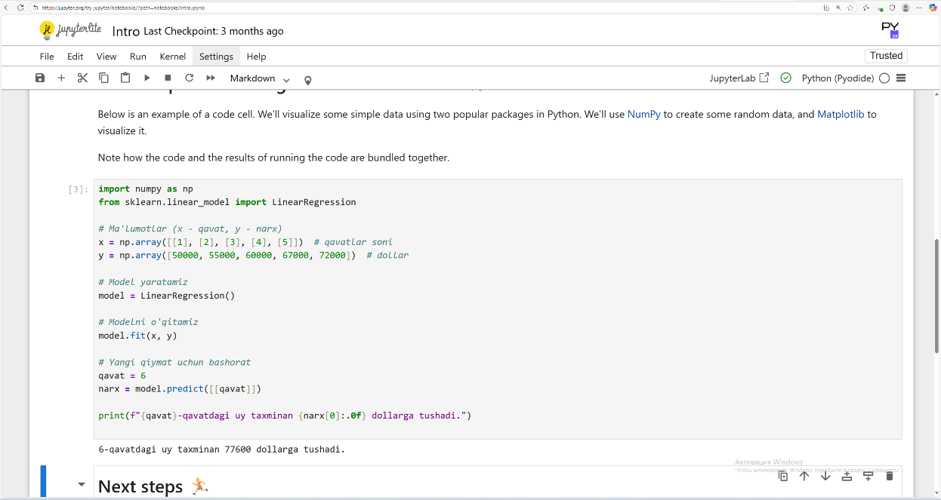
Uy qavatining soniga qarab narxini aniqlash
import numpy as np
from sklearn.linear_model import LinearRegression
# Ma'lumotlar (x - qavat, y - narx)
x = np.array([[1], [2], [3], [4], [5]]) # qavatlar soni
y = np.array([50000, 55000, 60000, 67000, 72000]) # dollar
# Model yaratamiz
model = LinearRegression()
# Modelni o'qitamiz
model.fit(x, y)
# Yangi qiymat uchun bashorat
qavat = 6
narx = model.predict([[qavat]])
print(f"{qavat}-qavatdagi uy taxminan {narx[0]:.0f} dollarga tushadi.")

Slide 13
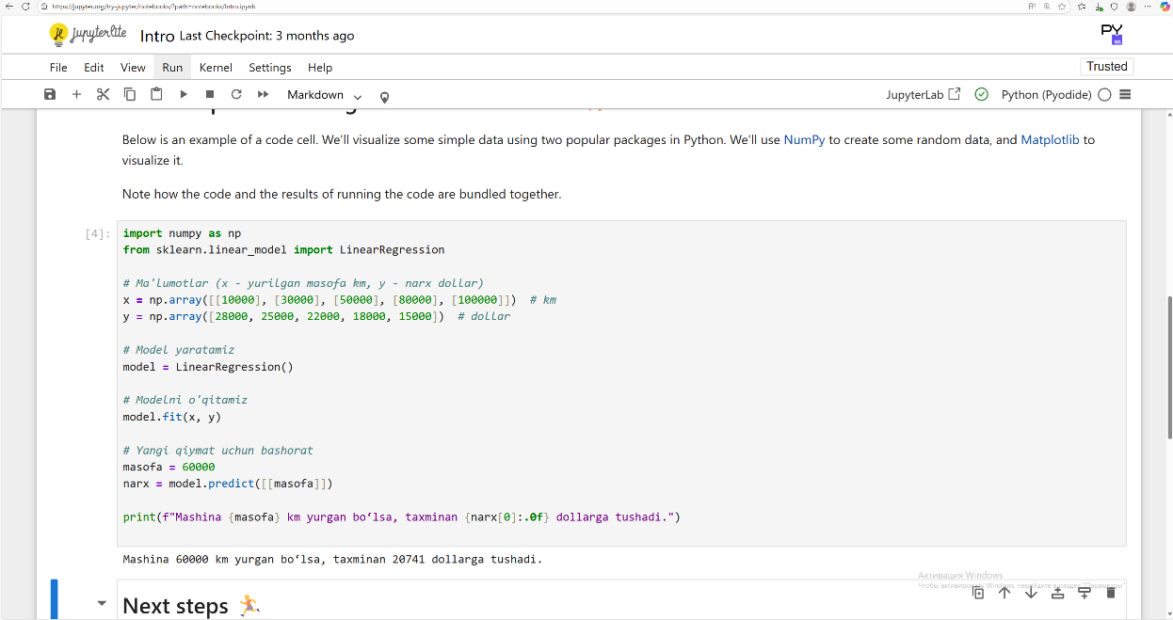
Mashinaning yurilgan masofasiga qarab narxini aniqlash
import numpy as np
from sklearn.linear_model import LinearRegression
# Ma'lumotlar (x - yurilgan masofa km, y - narx dollar)
x = np.array([[10000], [30000], [50000], [80000], [100000]]) # km
y = np.array([28000, 25000, 22000, 18000, 15000]) # dollar
# Model yaratamiz
model = LinearRegression()
# Modelni o'qitamiz
model.fit(x, y)
# Yangi qiymat uchun bashorat
masofa = 60000
narx = model.predict([[masofa]])
print(f"Mashina {masofa} km yurgan bo‘lsa, taxminan {narx[0]:.0f} dollarga tushadi.")

Slide 14
Xulosa
Yuqoridagi to‘rtta misolda biz LinearRegression modelidan foydalanib, turli sohalarda oddiy bashorat qilishni o‘rgandik.Linear Regression — bu ma’lumotlar orasidagi chiziqli bog‘liqlikni aniqlovchi model bo‘lib, u orqali yangi qiymatlar uchun taxminiy natijalar olish mumkin.
Misollarda:
Uy maydoni → narx
Avtomobil yoshi → narx
Mashinaning yurilgan masofasi → narx
Modelning ishlash jarayoni quyidagicha:
Ma’lumotlar (x, y) tayyorlanadi.
Model fit() metodi bilan o‘qitiladi.Yangi qiymat uchun predict() yordamida bashorat olinadi. Natijada, oddiy statistik ma’lumotlardan foydalanib, kelajakdagi qiymatlarni taxmin qilish imkoniyati paydo bo‘ladi.Bu usul iqtisod, marketing, ko‘chmas mulk, texnologiya va avtomobil bozori kabi ko‘plab sohalarda keng qo‘llaniladi.

Slide 15
Foydalanilgan adabiyot va saytlar ro’yxati
Géron, A. (2022). Hands-On Machine Learning with Scikit-Learn, Keras, and TensorFlow. O’Reilly Media.
Raschka, S., & Mirjalili, V. (2020). Python Machine Learning: Machine Learning and Deep Learning with Python, scikit-learn, and TensorFlow 2. Packt Publishing.
James, G., Witten, D., Hastie, T., & Tibshirani, R. (2021). An Introduction to Statistical Learning. Springer.
https://scikit-learn.org/stable/ — Scikit-learn rasmiy hujjatlari.
https://numpy.org/ — NumPy kutubxonasining rasmiy sayti.
https://www.w3schools.com/python/ — Python dasturlash tili bo‘yicha o‘quv manbasi.
https://realpython.com/ — Python bo‘yicha darslar va amaliy loyihalar.
https://towardsdatascience.com/ — Ma’lumotlar tahlili va mashinaviy o‘rganish bo‘yicha maqolalar.

